Slide 1
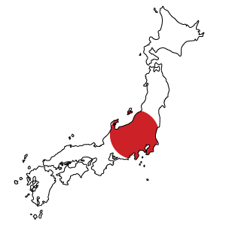
쇼와 전기시대의 일본정치
21702***
일본어일본학과
박*진

Slide 2

CONT ENTS
1.문화,경제 통제정책
2.제2차세계대전과 일본

Slide 3
1.문화,경제 통제 정책
연표
1937~1941
1
2
3
4
1937.7
노구교 사건
(중일전쟁 계기)
1937.9
수출입품 등
임시조치법,
임시자금 조정법 공포 및 시행
1938.4
국가 총동원법 공포
1939.3
임금통제령
5
6
7
8
1939.10
가격통제령
1940.10
회사경리 통제령,은행 등
자금운용령
1941.3
후생연금보험법
1941.12
아시아태평양 전쟁

Slide 4
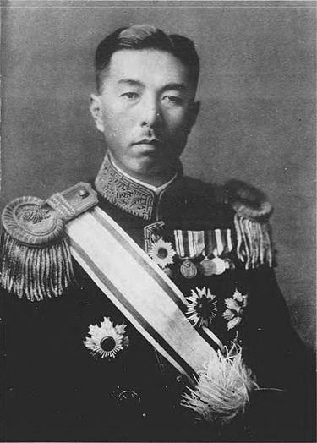
코노에 내각
1.문화,경제 통제 정책
통제
경제
재정 경제 3원칙(1937년 6월)
생산력의 확충
2. 물자수급의 조정
3. 국제 수지의 적합
코노에 후미마로
중일전쟁의 장본인
팽창주의 주도
패전 후 음독자살

Slide 5
1.문화,경제 통제 정책
통제
경제
국가총동원법
1938년 4월 1일에 공표
중일 전쟁을 일으킨 일본이
전쟁에 전력을 집중 하기 위해
인적, 물적 자원을
마음대로 동원, 통제할 목적으로 만든 법
전시:
노동력, 물자, 자금, 시설, 사업, 물가, 출판 등을 완전 통제
평상시:
직업능력 조사, 기능자 양성, 물자 비축 등을 명령

Slide 6
1.문화,경제 통제 정책
통제
경제
국가총동원법
일본 본토는 물론,
일제 강점기 조선과 타이완, 괴뢰국 만주국에도 적용
강제징용, 징병(징병은 1943년에 시행),
식량 공출 등 전시통제체제가 시행
일본이 패망한 이후 1946년 4월 1일에 완전히 폐지

Slide 7
1.문화,경제 통제 정책
통제
경제
국가총동원법
제1조.
전시(전시에 준할 경우도 포함)에
국방목적을 달성하기 위해
인적 및 물적 자원을 운용하는 것을 말한다.
제4조.
제국신민을 징용하여 총동원 업무에 종사하게 할 수 있다.
단 병역법의 적용을 방해하지 않는다.
제7조.
노동쟁의의 예방,해결에 관하여
작업소의 폐쇄, 작업 혹은 노무의 중지 등을
제한 혹은 금지 를 행할 수 있다.

Slide 8
1.문화,경제 통제 정책
통제
경제
국가총동원법
제14조.
물자의 생산, 수리, 배급 양도기타의 처분,
사용, 소비, 소지 및 이동
에 관하여 필요한 명령을 내릴 수 있다.
제20조.
신문지, 기타 출판물의 게재에 대하여
제한 또는 금지 를 행할 수 있다.

Slide 9
경제 통제 강화
1.문화,경제 통제 정책
통제
경제
쇼와 13년도 물자 동원 계획(1938년 1월)
-최초의 물자동원계획
생산력 확충 계획 요강(1939년 1월)
-자금,자재 등 계획 분배를 행함
But.실적 크지 않음, 무역적자
제 2차대전 발발에 의한 수입원자재 폭등
물가 통제령(1939년 10월)

Slide 10
1.문화,경제 통제 정책
통제
경제
경제 신체제 확립요강
대동아공영권(1940년 7월)
고노에 후미마로 기획
동북아시아에 동남아시아를 더한
'대동아' 지역을 자급자족의 공영권으로 결성
서양 세력을 몰아내야 한다고 주장
서구 제국주의 지배로부터 자유로워져
번영과 평화, 자유를 누릴 공영을 찾기 위한 새 국제 질서 만들자
But. 이는 1930년대부터 제2차 세계 대전까지 일어난
일본 제국의 동아시아 침략을 정당화하려는 슬로건과 개념 중 하나
일본 제국이 제2차 세계 대전 중에 괴뢰 정부를 내세워 지역의 주민들과 경제를 조종한 뒤 이를 제국에 이용하면서 내세웠던 것

Slide 11
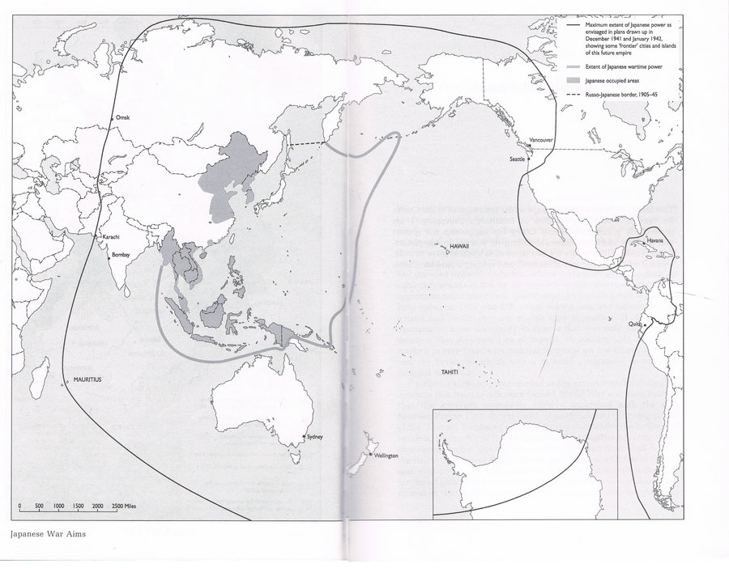
1.문화,경제 통제 정책
통제
경제
경제 신체제 확립요강
대동아공영권(1940년 7월)
자원을 요하는 국방경제의 자주성을
확보하기 위해 관민협력 아래에서
중요산업을 중심으로 하는 종합적 계획 경제 수행
국민경제의 구성으로
기업의 창의와 책임을 축으로 한
자주경영을 통해 생산력 증강

Slide 12
1941년 12월,
도조 히데키의 명령으로
일본 육군성과 해군성은
<대동아 공영권에서의 토지 처분안>
이라는 문서를 작성
이 문서에는 대동아공영권의 범위가
중국, 동남아뿐 아니라
북아메리카, 라틴아메리카까지 확장됨
지배영역은 각지의 총독부와 괴뢰국으로 분류하여
계획을 구체적으로 세워 놓았음.

Slide 13
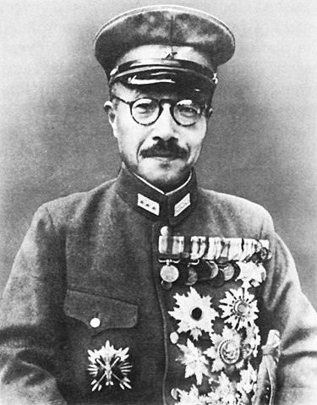
경제 통제 강화
2.제2차세계대전과 일본
통제
경제
대일 금수조치(1940년 10월)
일본 무기 제조에 필요한 고철 수출 금지
석유 수출 금지, 미국 내 일본 재산 동결,
일본 선박의 파나마 운하 통과 거부로
중국 내에서의 군사행동을 위축시키고자 함
1941년 11월 26일의 헐 노트를 마지막으로
외교적 노력은 절정에 다다랐고,
도조 히데키 수상은 자신의 각료들에게
이것이 최후통첩이라고 함

Slide 14
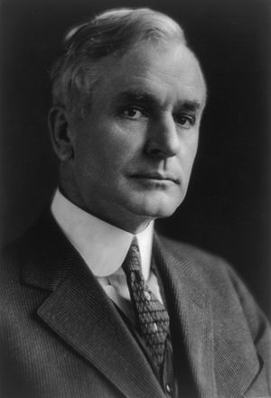
경제 통제 강화
2.제2차세계대전과 일본
통제
경제
헐노트
일본 제국의 진주만 공격과
미국의 대일선전포고 이전에
미국 정부가 일본 제국에게 전달한 문서
주요 내용
인도차이나 반도에서 일본군의 전면 철수,
중국 대륙에서 모든 이권 철회 및
3국 동맹 파기 등이 포함
미국 국무장관 코델 헐

Slide 15
경제 통제 강화
2.제2차세계대전과 일본
통제
경제
특히 석유 봉쇄는 유전이 없어서
석유를 미국과 인도네시아에서 수입하던 일본에게 치명적인 위협
일본의 지도자들은 세 가지의 선택을 할 수 있었음.
1.미국과 영국의 요구에 응하여 중국에서 철수하는 것.
2.유류 부족이 군사력 약화를 가져올 때까지 기다리는 것.
3.충돌을 확대하여 동남아시아의 자원 획득을 시도하는 것.

Slide 16
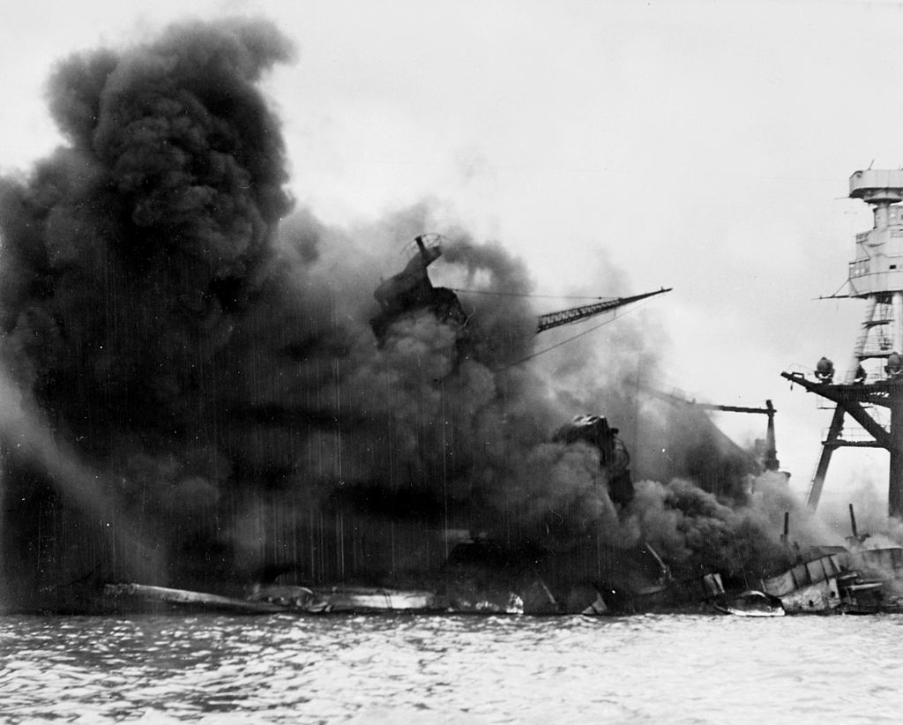
경제 통제 강화
2.제2차세계대전과 일본
통제
경제
진주만 공격
1941년 12월 7일 아침,
일본 해군이 미국 하와이주
오아후 섬의 미국 해군
진주만 기지에 대한 공격
공격의 목표
미국의 태평양에서의 해군력을
무력화하여 전면전이나
동시 다발적인 준비된 공격을
잠시나마 막는 것
미국 전함 애리조나는 일본군의 폭탄에
피격 받은 뒤 이틀 동안 불타올랐다.
함선 일부는 나중에 인양되었으나,
나머지 부분은 지금까지도 남아 있다.

Slide 17
경제 통제 강화
2.제2차세계대전과 일본
통제
경제
진주만 공격
이 공격으로 12척의 미 해군 함선이 피해나 침몰
188대의 비행기가 격추나 손상
2,335명의 군인과 68명의 민간인 사망자가 생김
미국 국민들은 진주만 공격을 배신행위로 보고,
일본 제국에 대항하기 위해 복구에 전력
이는 훗날 일본 제국의 패망의 원인

Slide 18
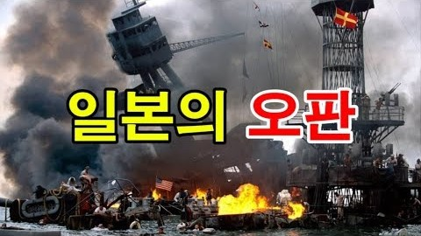
진주만 공격
2.제2차세계대전과 일본
통제
경제

Slide 19

감사합니다

